Slide 1
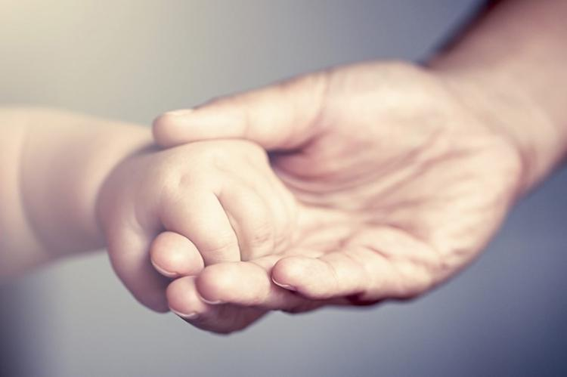
Avondsymposium (borst)voeding & binding
Maandag 7 oktober 2019 Aanvang 18.00 uur tot 22.00 uur Zaal open vanaf 17.30 uur
Máxima Medisch Centrum- Veldhoven in het Auditorium
Georganiseerd door: Regionale Borstvoedingswerkgroep Eindhoven e.o.
Programma
18.00 uur Inleiding Drs Mia van de Nieuwenhuizen, lactatiekundige IBCLC
18.00-19.00 Baarmoederstress Christine van Dalen 19.00-20.00 Prematuriteit en de fysiologie van de Hechting PhD Deedee Kommers, arts-onderzoeker NICU Veldhoven
20.15-21.15 De eerste 1000 dagen Drs Annette van Der Knaap, chemicus 21.15-22.15 Video Interactie Begeleiding: de kracht van beelden Pascale Huijbregts, instellingssupervisor VIB, SPH 22.15 uur Afsluiting Drs Mia van de Nieuwenhuizen, lactatiekundige IBCLC
Aanmelden: via mail met vermelding van je eventuele BIG registratie nr, NVL nr,
via de betaling: € 29,95 op bankrekening NL10 KNAB 0258 8988 36 t.n.v. Ruth Adriaansens
Accreditatie aangevraagd: KCKZ, KNOV, NVL, V&VN

